Slide 1
nhiệt liệt chào mừng
BAN GIÁM KHẢO, CÁC THẦY CÔ GIÁO
Tập đọc 4
VỀ DỰ GIỜ LỚP 5A
Tr­êng TiÓu häc Yªn Th­êng

Slide 2
MỤC TIÊU
Biết đọc với giọng kể chậm rãi, tình cảm, bước đầu biết phân biệt lời nhân vật với lời người kể chuyện.
nhiệt liệt chào mừng
BAN GIÁM KHẢO, CÁC THẦY CÔ GIÁO
VỀ DỰ GIỜ LỚP 5A
Hiểu nội dung: Nỗi dằn vặt của An đrây ca thể hiện tình yêu thương, ý thức trách nhiệm với người thân, long trung thực và sự nghiêm khắc với lỗi lầm của bản thân.
Tr­êng TiÓu häc Yªn Th­êng

Slide 3
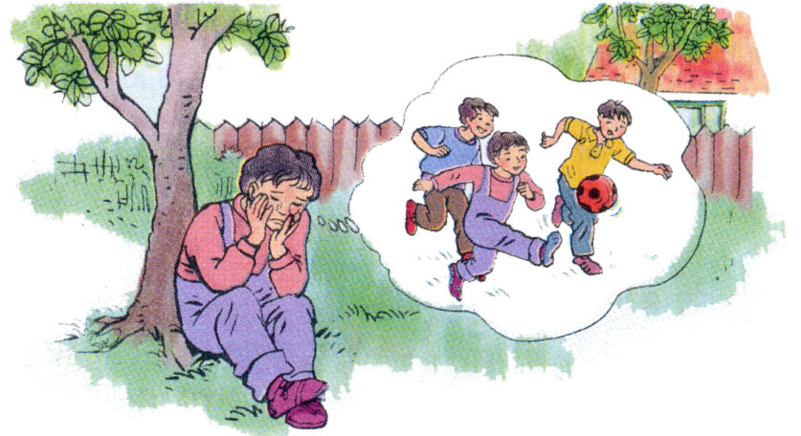
Tập đọc:
Nỗi dằn vặt của An-đrây-ca
Theo XU-KHÔM-LIN-XKI
Trần Mạnh Hường dịch

Slide 4
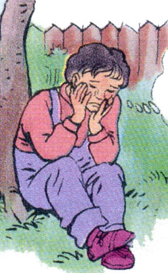
Tập đọc:
Nỗi dằn vặt của An-đrây-ca
Theo XU-KHÔM-LIN-XKI
Trần Mạnh Hường dịch
Luyện đọc:
Tìm hiểu bài
An-đrây-ca
dằn vặt
“Bố khó thở lắm! …”
Chơi một lúc mới nhớ lời mẹ dặn, em vội chạy một mạch đến cửa hàng mua thuốc rồi mang về nhà.

Slide 5
Tập đọc:
Nỗi dằn vặt của An-đrây-ca
Theo XU-KHÔM-LIN-XKI
Trần Mạnh Hường dịch
Tìm hiểu bài
Đoạn 1:
1) - Khi câu chuyện xảy ra An-đrây-ca mấy tuổi, hoàn cảnh gia đình em như thế nào?
- Mẹ bảo An-đrây-ca đi mua thuốc cho ông, thái độ của em như thế nào?
- An-đrây-ca đã làm gì trên đường đi mua thuốc cho ông?

Slide 6
Tập đọc:
Nỗi dằn vặt của An-đrây-ca
Theo XU-KHÔM-LIN-XKI
Trần Mạnh Hường dịch
Tìm hiểu bài
Đoạn 2:
2) Chuyện gì xảy ra khi An-đrây-ca mang thuốc về nhà?
3) An-đrây-ca đã tự dằn vặt mình như thế nào?
4) Câu chuyện cho thấy An-đrây-ca là cậu bé như thế nào?

Slide 7
Tập đọc:
Nỗi dằn vặt của An-đrây-ca
Theo XU-KHÔM-LIN-XKI
Trần Mạnh Hường dịch
Nội dung: Nỗi dằn vặt của An-đrây-ca được thể hiện trong tình thương yêu, ý thức trách nhiệm với người thân, lòng trung thực và sự nghiêm khắc với lỗi lầm bản thân.

Slide 8
Tập đọc:
Nỗi dằn vặt của An-đrây-ca
Theo XU-KHÔM-LIN-XKI
Trần Mạnh Hường dịch
Luyện đọc diễn cảm:
Bước vào phòng ông nằm, em hoảng hốt thấy mẹ đang khóc nấc lên. Thì ra ông đã qua đời. “Chỉ vì mình mải chơi bóng, mua thuốc về chậm mà ông chết.” An-đrây-ca òa khóc và kể hết mọi chuyện cho mẹ nghe. Mẹ an ủi em:
- Không, con không có lỗi. Chẳng thuốc nào cứu nổi ông đâu. Ông đã mất từ lúc con vừa ra khỏi nhà.
Bước vào phòng ông nằm, em hoảng hốt thấy mẹ đang khóc nấc lên. Thì ra ông đã qua đời. “Chỉ vì mình mải chơi bóng, mua thuốc về chậm mà ông chết.” An-đrây-ca òa khóc và kể hết mọi chuyện cho mẹ nghe. Mẹ an ủi em:
- Không, con không có lỗi. Chẳng thuốc nào cứu nổi ông đâu. Ông đã mất từ lúc con vừa ra khỏi nhà.

Slide 9
Tập đọc:
Nỗi dằn vặt của An-đrây-ca
Theo XU-KHÔM-LIN-XKI
Trần Mạnh Hường dịch
Nội dung: Nỗi dằn vặt của An-đrây-ca được thể hiện trong tình thương yêu, ý thức trách nhiệm với người thân, lòng trung thực và sự nghiêm khắc với lỗi lầm bản thân.

